Slide 1
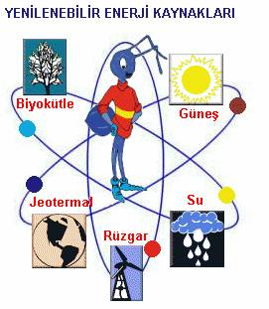
Yenilenebilir enerji; tabiattaki döngü içinde bir sonraki gün
aynen mevcut olabilen enerji olarak tanımlanabilir.
Hazırlayan : Yrd.Doç.Dr. Cuma ÇETİNER

Slide 2
1-Güneş enerjisi (Güneş ışınları) 2- Hidrolik enerji (su enerjisi) 3- Rüzgâr enerjisi (hava akımı) 4- Jeotermal enerji (yer içi sıcak su ve sıcak kayalar) 5- Hidrojen enerjisi (dünyanın temel taşı) 6- Biomass enerji (enerji ormanları bitkiler ve hayvan atıkları) 7- Ay çekim enerjisi (denizlerdeki gel git olayı) 8- Okyanuslardaki akıntı enerjisi
YENİLENEBİLİER ENERJİ KAYNAK ÇEŞİTLERİ

Slide 3
YENİLENEBİLİR ENERJİ KAYNAKLARININ OLUŞUM VE KULLANIM ALANLARI
Ana kaynak | Birinci Enerji Kaynakları | Doğal enerji Dönüşümü | Teknik enerji Dönüşümü | Kullanım enerjisi
GÜNEŞ | SU | Buharlaşma Yağış | Hidroelektrik Santralleri | Elektrik Enerjisi
 | RÜZGÂR | Atmosferdeki hava hareketi | Rüzgâr enerjisi tesisleri | Elektrik ve Mekanik enerji
 |  | Dalga hareketi | Dalga enerjisi tesisleri | Elektrik ve Mekanik enerji
 | GÜNEŞ IŞINLARI | Yer ve atmosferin ısınması | Isı pompaları | Isı enerjisi
 |  | Güneş ışınları | Kolektörler | Isı enerjisi
 |  |  | Güneş pilleri | Elektrik Enerjisi
 | BİOMASS | Biomass üretim | Isı güç tesisleri | Isı ve Elektrik Enerjisi
 |  |  | Dönüşüm tesisleri | Yakıt Enerjisi
DÜNYA | Yer Merkezi ısısı | Jeotermal enerji | Jeotermal güç Tesisleri | Isı ve ElektrikEnerjisi
AY | Ay çekimi Gücü | Gel – Git Olayı | Gel – Git Güç Santralleri | Elektrik Enerjisi
Güneş + Hidrojen |  | Hidrojen Üretimi | Hidrojen enerji tesisleri | Elektrik ve Isı Enerjisi

Slide 4
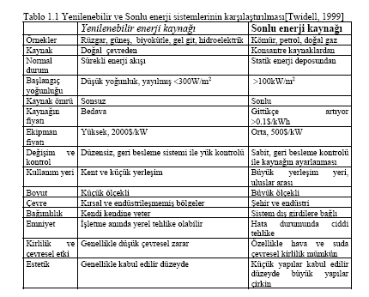

Slide 5
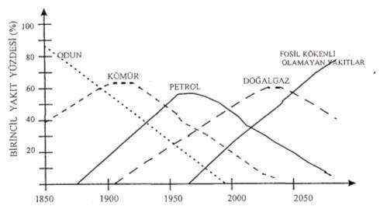
Yenilenemeyen (fosil kökenli) Enerji kaynakları
Taşkömürü,Linyit, Petrol, Doğalgaz ve
Rayoaktif mineraller(Uranyum,Toryum vb.)
Yenilenemeyen (fosil kökenli) enerji kaynaklarının
tahmin edilen ömürleri

Slide 6
Fosil kaynaklı enerjiler tükenebilir ve ve canlılara verebilir. Petrol kömür yandığında karbondioksit , Sülfür dioksit, metan, hidrokarbon ve colorofloracarbon gibi gazlar sera etkisine neden olmaktadır. Bu gazlar güneşten gelen sıcak havayı dünyada hapis ederek dünyanın ısınmasına sebep oluyor. Buna küresel (dünya çapında) ısınma denilmektedir.

Slide 7
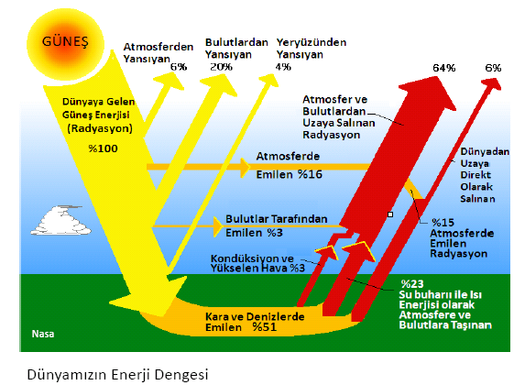

Slide 8
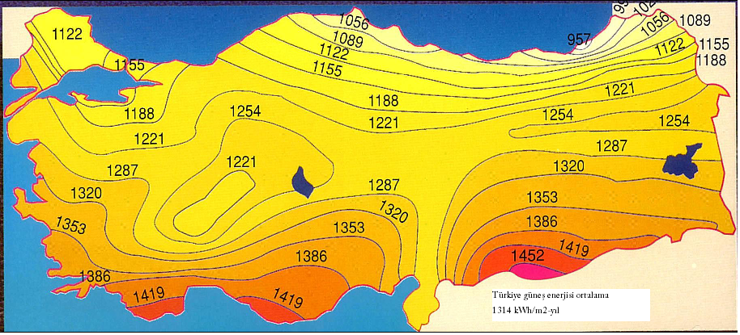

Slide 9
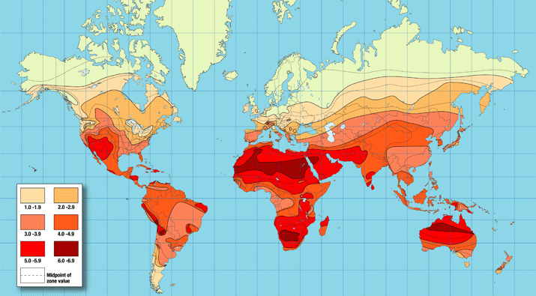

Slide 10
GÜNEŞ ENERJİSİNDEN YARARLANMA ALANLARI
1-Düşük Sıcaklıklar-150 C’ den aşağı sıcaklıklar | 2-Orta Sıcaklıklar - 600 C’ den düşük sıcaklıklar | 3-Yüksek Sıcaklar -600 C’ üstündeki sıcaklıklar
Kullanma suyunun ısıtılması | Sulama için su pompaları | Güneş fırınları
Bina ısıtma , soğutma ve havalandırma işlerinde | Küçük motorlar, güneş tencereleri | Elektrik elde edilmesi
Tarım da ürün kurutma, seracılık ısıtma amaçlı kullanma | Buhar jeneratörüyle elektrik üretimi | Maddelerin eritilmesi, araştırılması ve ayrıştırılması
Su yun damıtılması ve tuz üretiminde |  | Yeni maddeler yapımı, seramikler.

Slide 11
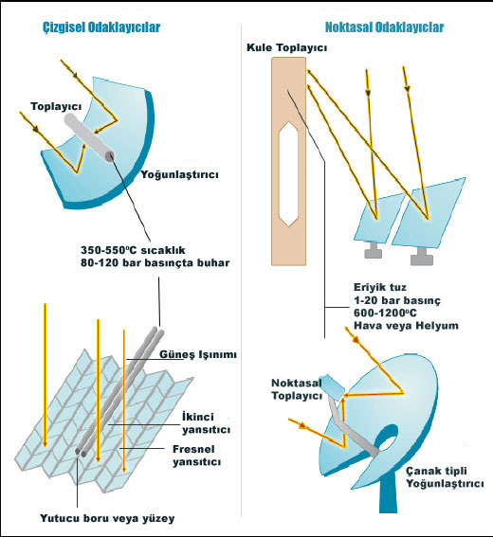

Slide 12
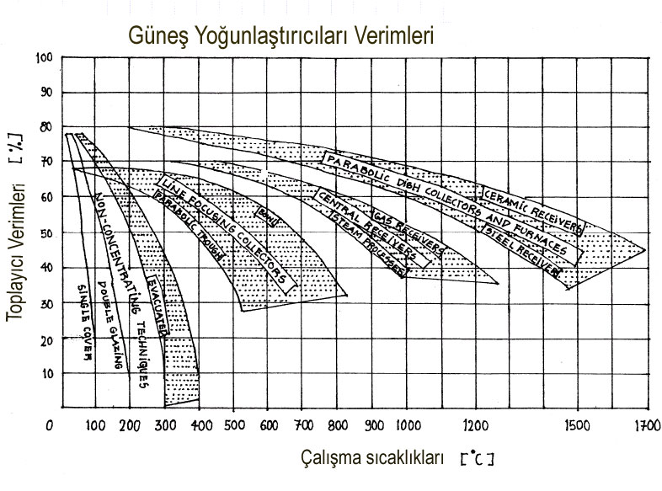

Slide 13
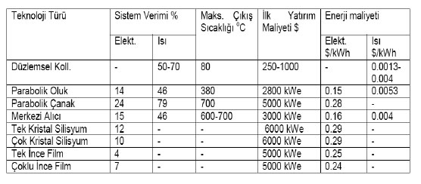

Slide 14
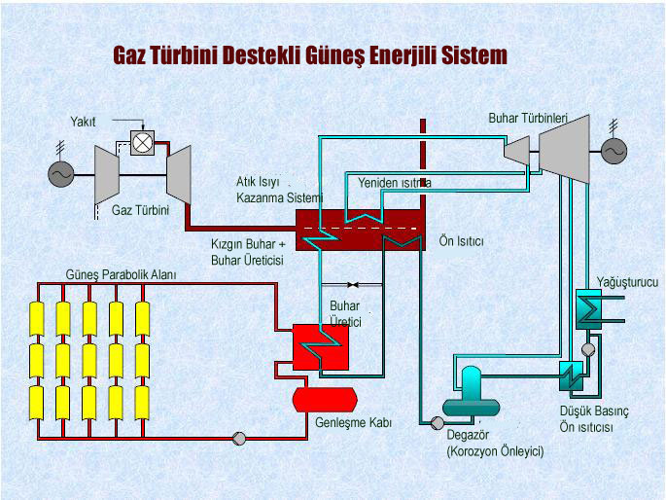

Slide 15
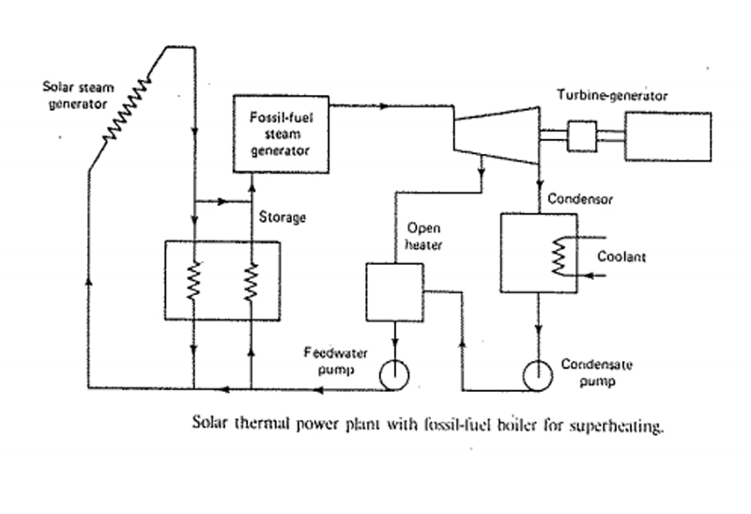

Slide 16
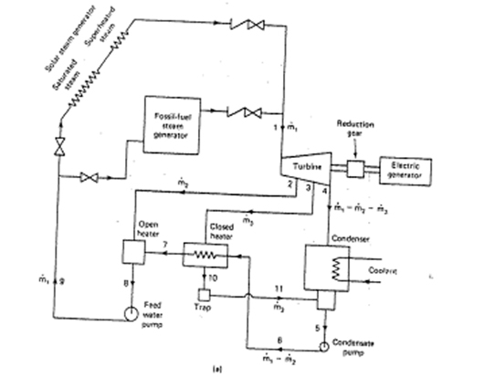
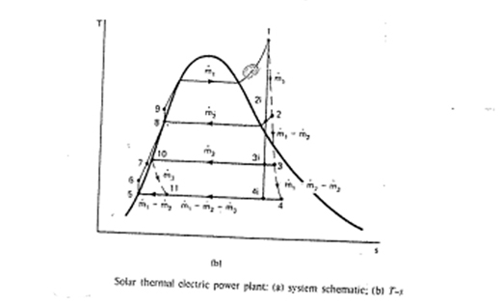

Slide 19
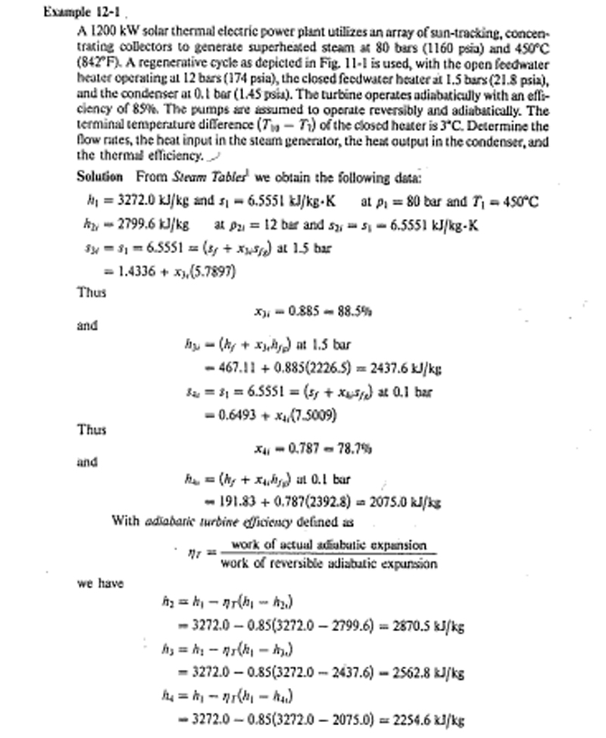

Slide 21
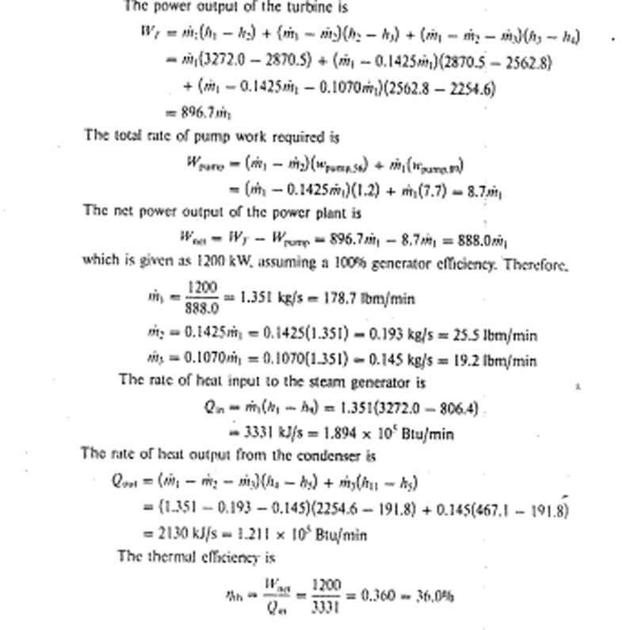

Slide 23
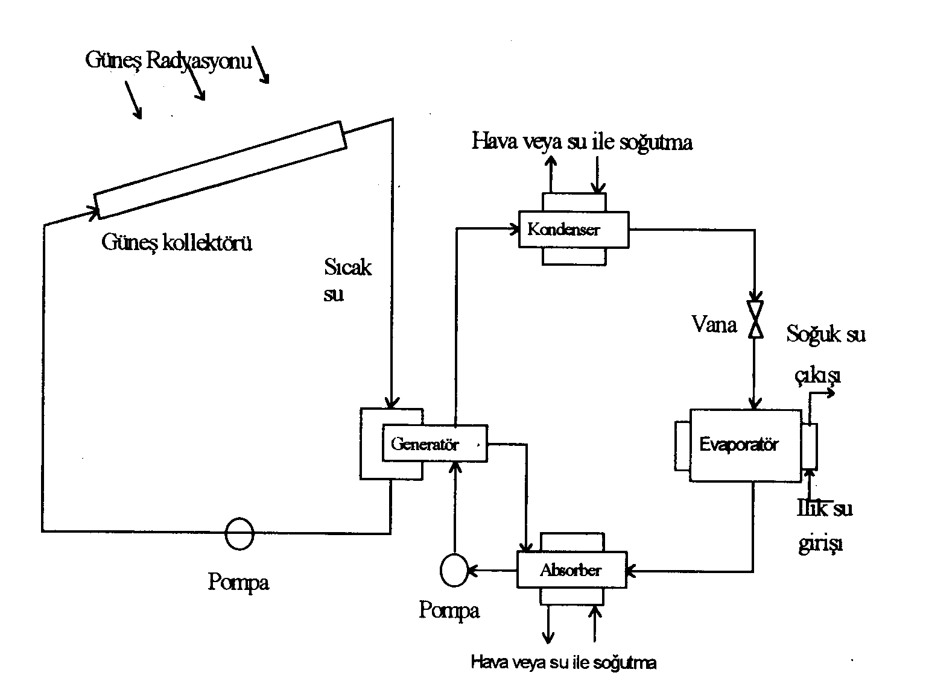
Güneş enerjili absorbsiyonlu soğutma sistemi

